Slide 1
臺南市104年度國民教育輔導團 社會學習領域輔導小組 「領域召集人培訓及回流增能研習」
地理科分科實作
帶領人: 永康國中 沙寶鳳

Slide 2
今天的重點
如何促進孩子思考?(10min)
曼陀羅思考圖課堂實作分享(20min)
聽聽別人怎麼說(30min)
大家一起動動腦(30min)
前言
一、
二、
三、

Slide 3
鼓勵及促進孩子思考：
課程設計的內容提高問題的層次，以激發學生課堂中的思考。
學習單的設計多以理解及統整性問題為主，減少封閉題型，以促進反思。
在導入、開展、挑戰的教學歷程中，善用各種教學策略以促進學生理解。
在學生的協同學習中，不斷聆聽、串聯其想法，以深化學生的思考。
在返回教材的陳述中，歸納學生的討論與課本傳達的訊息，以促進學生統整性思考。
課堂中掌握學生各種伸展跳躍的時機並珍視其發生，從中鼓勵學生邁向高層次的思考。

Slide 4
如何促進孩子思考?
善用各種能提高問題思考層次的學習策略與教學法，以啟發及引
導學生思考
➔提問
●激起學生的好奇心，引發學生主動探究和發展反思意識。
● 激勵更多學生相互交流與互助共學，培養合作能力。
● 藉由分享思考歷程，培養學生思路清晰與理性表達的能力。
● 搭建學習鷹架，提高學生的理解並深化學習。
● 判斷學生已習得的知識或已達成的技能水準。
●瞭解學生不清楚或困惑之處，立即調整教學行為或修正課程設計。
● 運用高層次的問題，誘發學生進行批判性和高水準的思考。
● 透過師生的問與答，創造動態學習環境。

Slide 5
提問的問題類型可分為三類：
高層次的統整性問題(思考)
中層次的理解性問題(思考)
要求學生回憶或重複所見所聞的事實
要求學生明確闡述某個歷程或術語
要求學生聯結兩種以上的概念進行比較、分析、創造、應用、推論、判斷。
低層次的事實性問題(記憶)

Slide 6
二、PISA提供社會科教學的啟發
PISA期待一個公民應有的能力，與社會科教學所欲培養的能力，有許多相通之處！

Slide 7
範例1:塗鴉(2006)

Slide 9
前頁是發表在網路上有關塗鴉的兩封信。塗鴉是指在牆上或其他地方不合法的畫畫或寫字。請參考信件回答下列問題。
問題1：這兩封信的寫作目的都在：
A 解釋什麼是塗鴉
B 發表對塗鴉的意見
C 證實塗鴉的流行程度
D 告訴讀者清除塗鴉的成本
題旨：形成廣泛的理解：辨認文章的目的
計分：
代號1：B 發表對塗鴉的意見
代號0：其他答案
代號9：沒有作答

Slide 10
問題6：你同意哪一封信的論點？請參照兩封信件內容，並用自己的文字解釋答案。

Slide 11
範例2:遠距辦公(2009)
未來的方式
想像一下，「遠距辦公」是件多麼美好的事，在電信的高速公路上班，你所有的工作都是在電腦上或是藉著電話完成！你不再需要讓你的身軀擠塞在擁擠的公車或火車上，也不必浪費好幾個小時在上班的往返路途上。你可以在任何你想工作的地方工作—想想，所有的工作機會也將因此而開啟！
怡君
即將形成的災難
縮短通勤的時數和減少通勤的體力耗損，很明顯的是一個好主意。但是，這樣的目標應該藉由改善大眾運輸，或確保工作地點是在居家附近來達成。遠距辦公應是改善生活方式的某種構想，但只會導致人們變得越來越專注於自身。難道我們還要更進一步惡化我們的社會歸屬感嗎？
志明

Slide 12
依據以上的〈遠距辦公〉回答下列問題。
問題1：「未來的方式」和「即將形成的災難」之間有什麼關係？
A 它們使用不同的論點達到相同的一般結論。
B 它們以相同的文體書寫，但針對的是完全不同的議題。
C 它們表達相同的一般看法，但是形成不同的結論。
D 它們表達在相同的議題上的對立看法。
題旨：統整與解釋：形成廣泛的理解

Slide 13
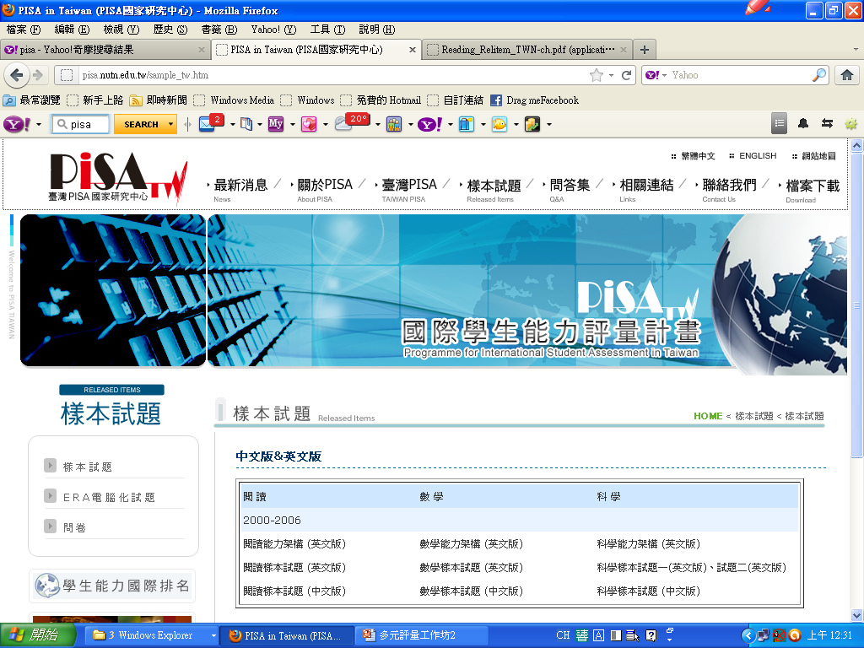
樣本試題可參考臺灣PISA國家研究中心

Slide 14
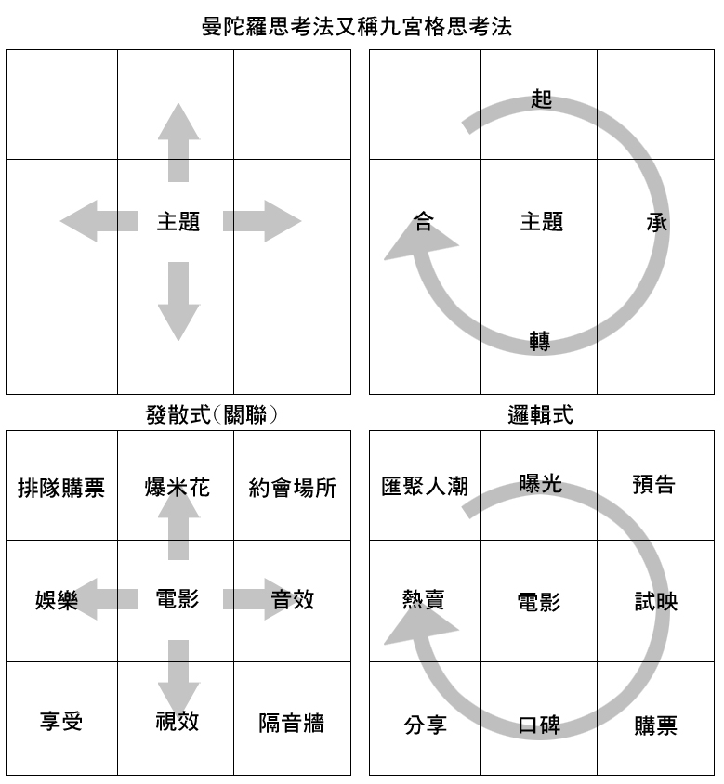
提升教學成效策略-曼陀羅思考圖

Slide 15
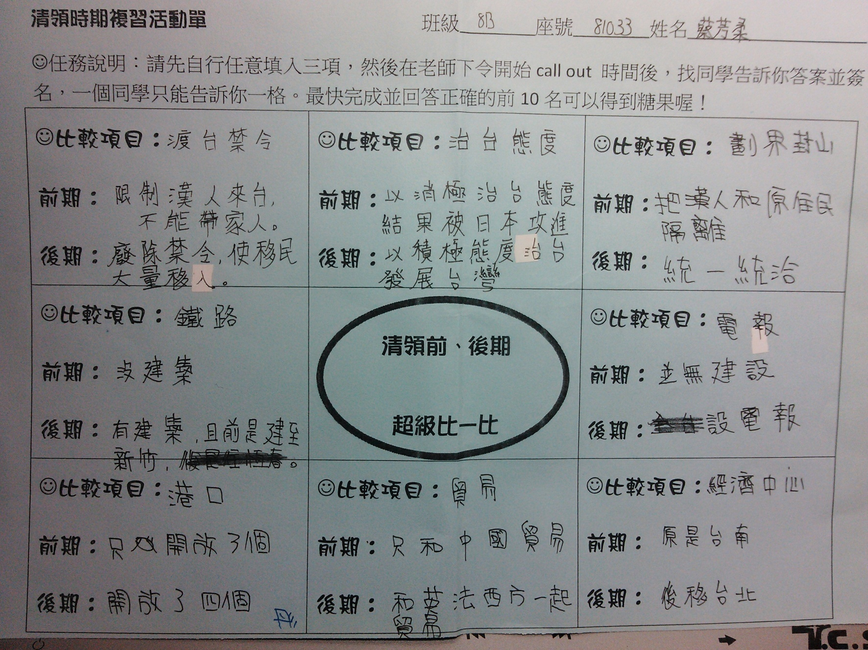
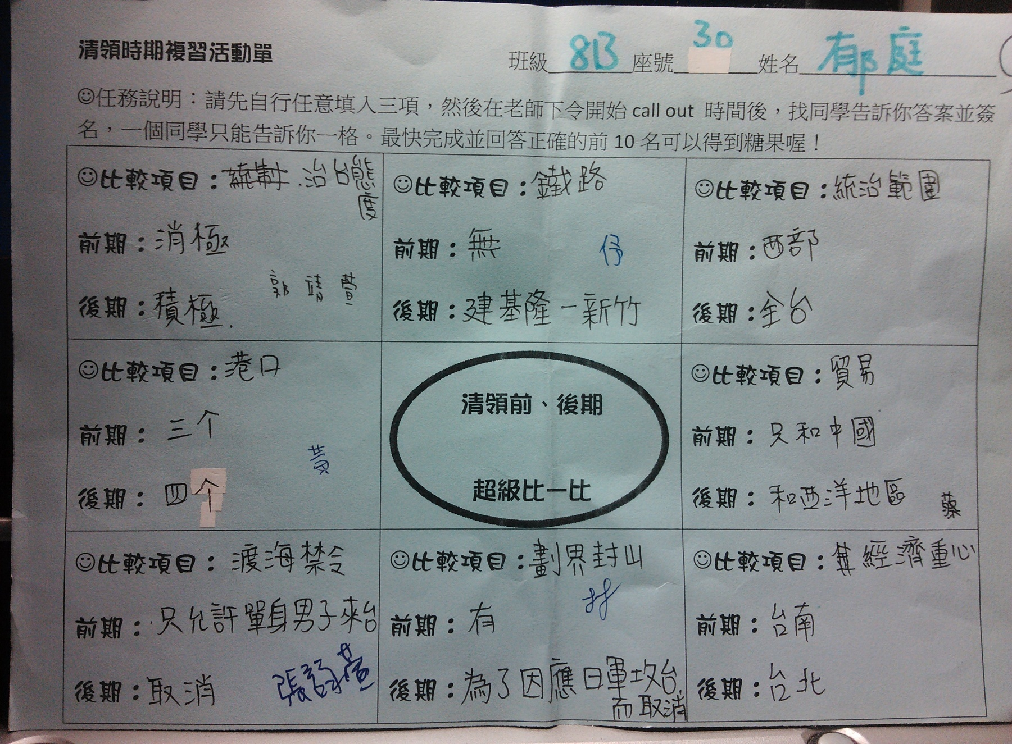
例(9)清領前後期之超級比一比
曼陀羅思考法

Slide 16
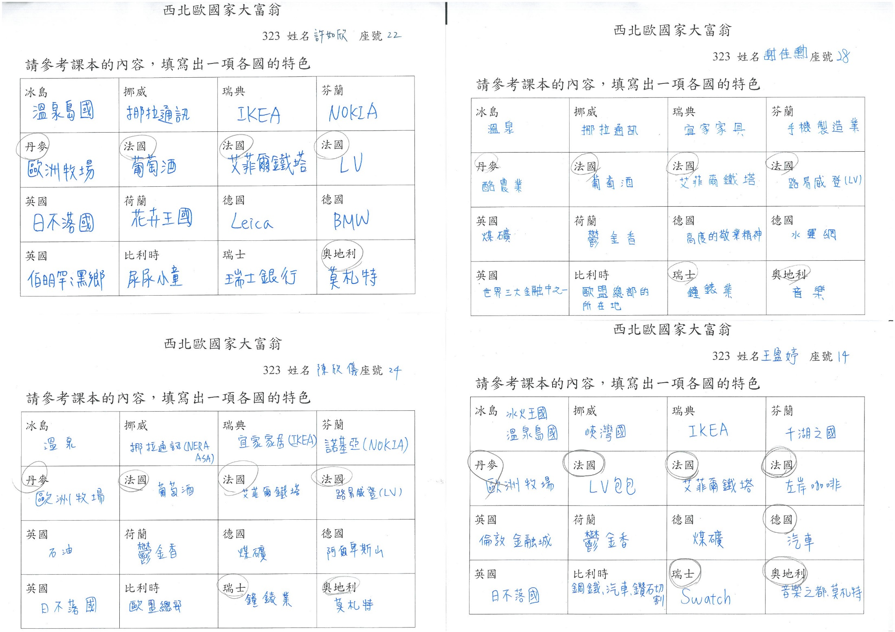
提升教學成效策略-曼陀羅思考圖
新接班級的第一次的嘗試:
一、對象:國三剛接的普通班學生
二、教學目標:統整西、歐各國的產業特色
三、活動實施時間:西、北歐課程完成或上完西歐之後。
四、說明作業書寫方式: (5分鐘)
(一)回家作業，需10-15分鐘完成
(二)以課本為主要參考資料，佐以網路搜尋。
(三)如果有借別人抄，要在作業上註明抄的人是誰。
(尊重智慧財產權)
(四)交換確認內容是否正確➔教師收回審閱
五、進行賓果遊戲(連滿一條線即賓果)---10分鐘

Slide 17
曼陀羅思考圖應用2-複習統整
新接班級的第二次的嘗試:
一、對象:國三剛接的普通班學生
二、教學目標:統整俄羅斯的產業發展特色
三、活動實施時間:第二次段考前。
四、下課前10分鐘: (15分鐘)
(一)需10分鐘完成，可翻閱課本
(二)交換確認內容是否正確➔教師收回審閱
*設定基本要完成的格數。
*多元評量成績:
A⁺ 100 A95 A⁻90
B⁺ 86 B83 B⁻80
C⁺ 76 C73 C⁻70

Slide 18
曼陀羅思考圖應用2-複習統整

Slide 19
曼陀羅思考圖應用2-複習統整

Slide 20
曼陀羅思考圖應用3-上課筆記
新接班級的第三次的嘗試:
一、對象:國三普通班學生(第二次段考後)
二、教學目標:統整美式工業的特色
三、活動實施時間:北美洲第三堂課。
四、下課前10分鐘: (包含下一次課程的檢討共需15分鐘)
(一)先於投影片中介紹相關的美式企業
(二)學生回家後補上該企業的中文名稱

Slide 21
曼陀羅思考圖應用3-上課筆記

Slide 22
曼陀羅思考圖應用4-上課筆記
不公平咖啡---殖民式經濟的困境

Slide 23
曼陀羅思考圖應用5-國一周末班課程

Slide 24
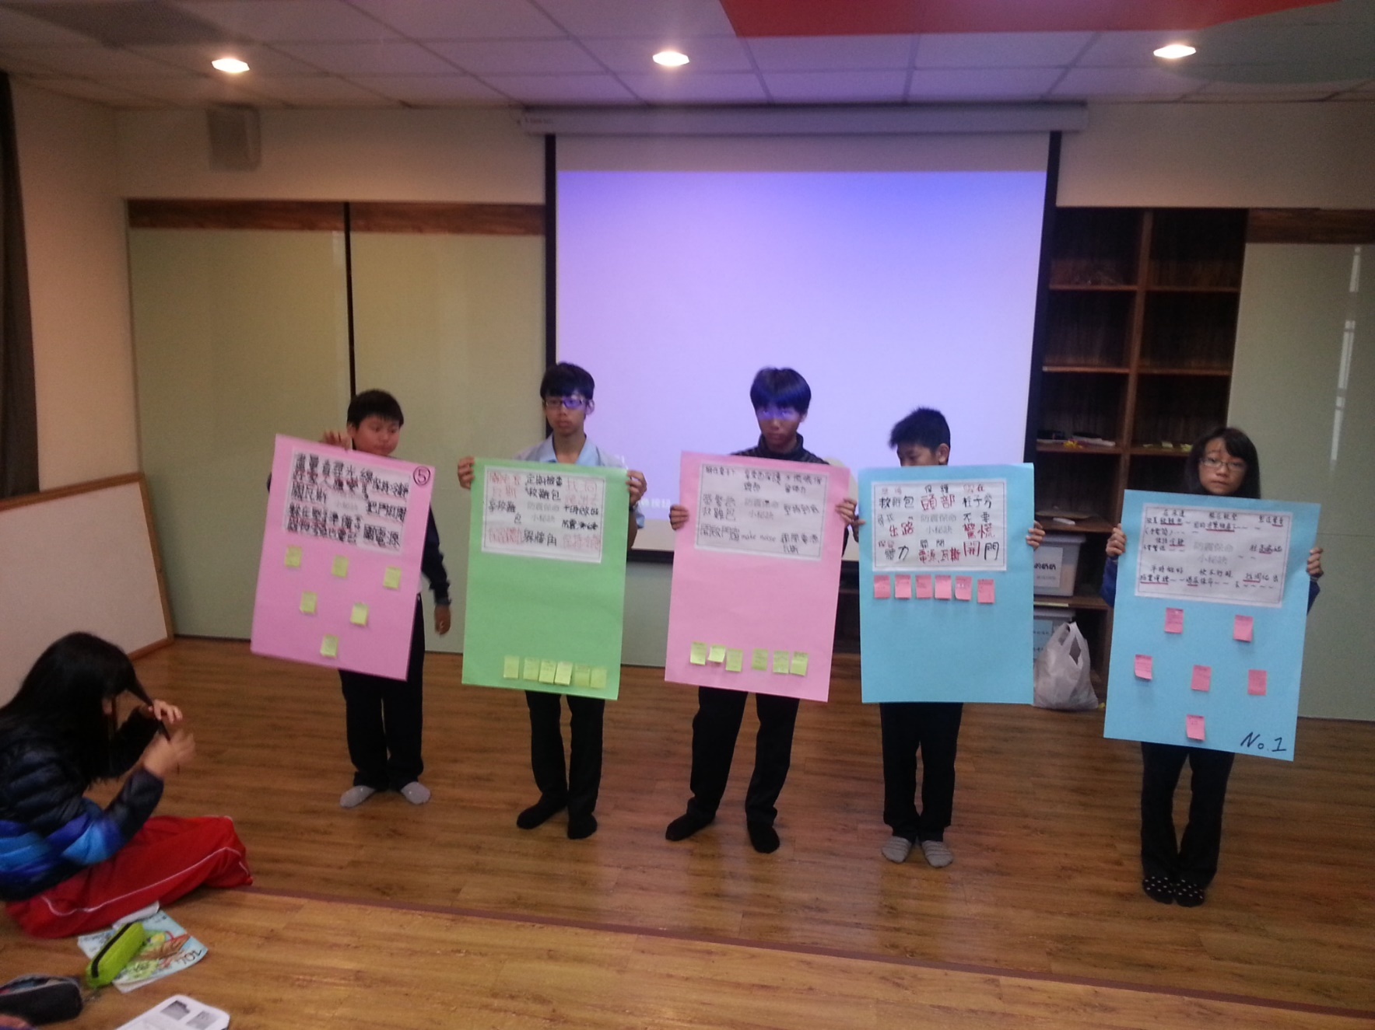
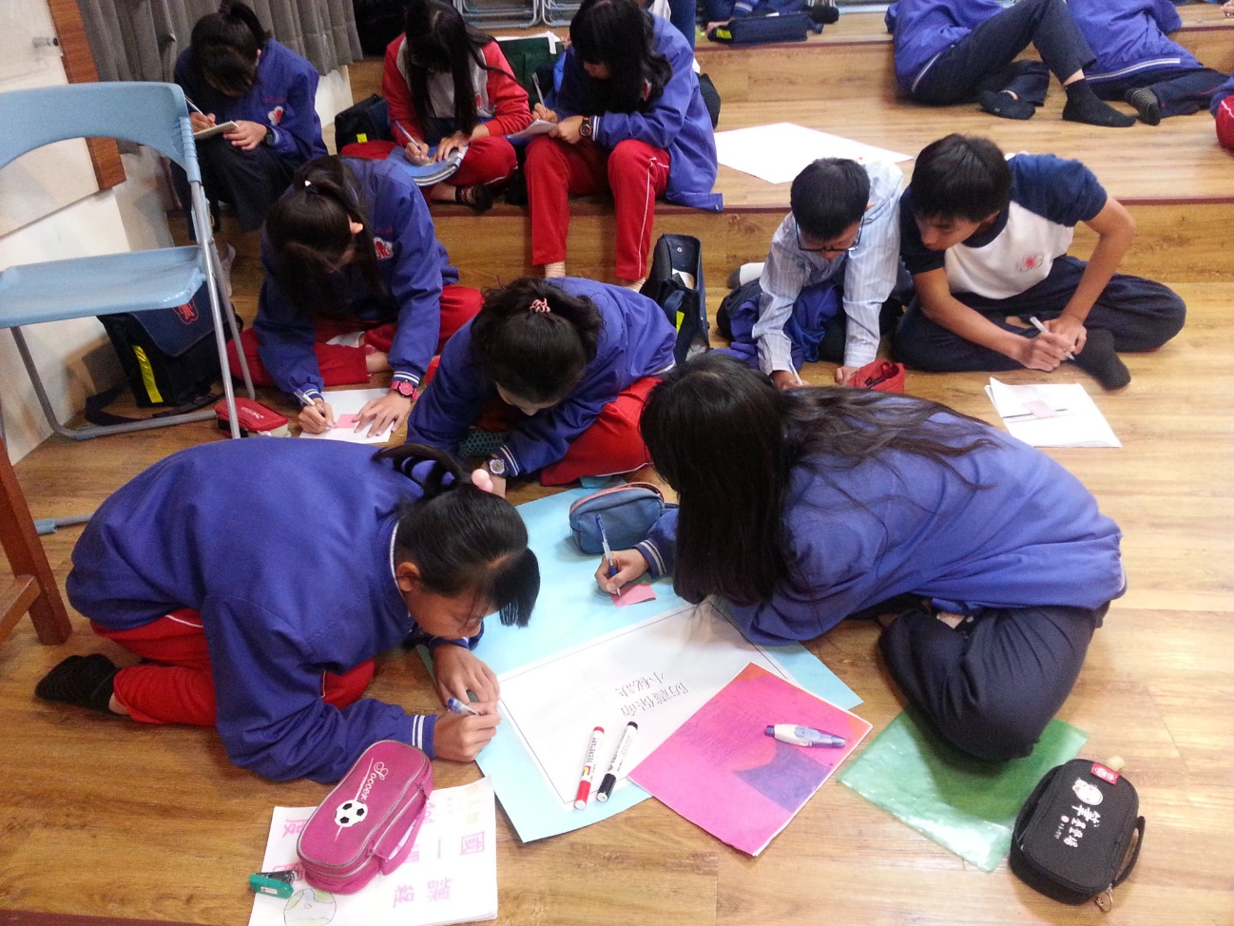
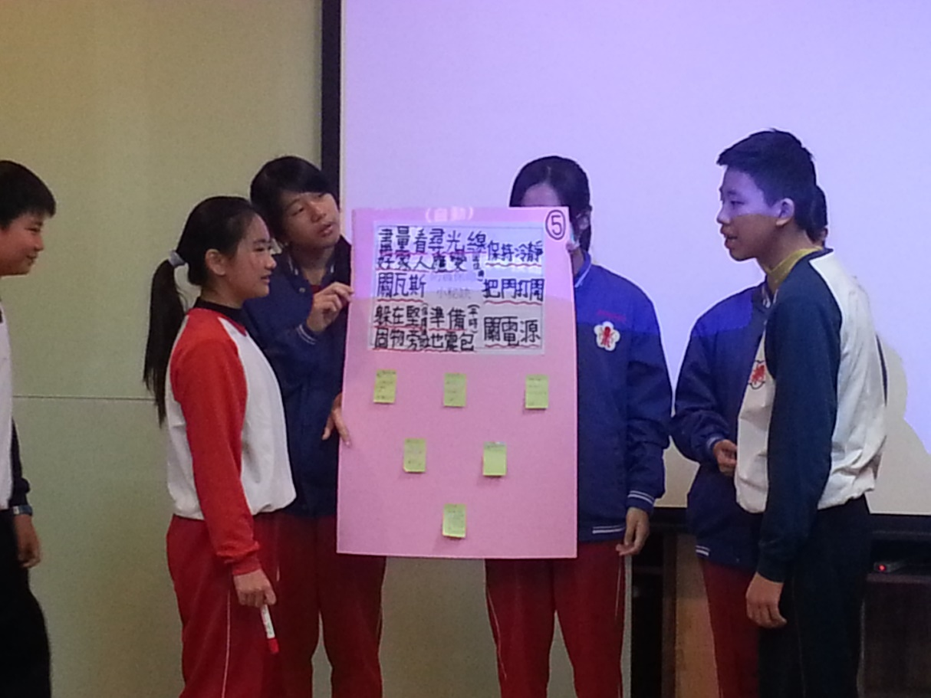
曼陀羅思考圖應用4-國一周末班課程

Slide 25
曼陀羅思考圖應用6-國三複習課程
季風氣候觀念統整

Slide 26
提升教學成效工作坊-曼陀羅思考圖的應用
STEP1 各組依據主題設計曼陀羅思考圖的
引導鷹架(20min)
STEP2 各組交換設計好的思考圖，進行書寫
(10min)
STEP3 各組說明思考圖設計概念，並由他組
提供書寫後的建議(30min)

Slide 27
提升教學成效工作坊-曼陀羅思考圖的應用
設計主題：
1.美洲的地形特徵
2.南美洲的氣候
3.熱帶雨林的特色

Slide 28
大家一起動動腦(30min)
 | 美洲的地形特徵
 | 南美洲的氣候
 | 熱帶雨林的特色

Slide 29
謝謝聆聽
資料來源:
1.潘慧玲、黃淑馨、李麗君、余霖、劉秀嫚、薛雅慈。
學習領導下的學習共同體進階手冊2.0版
2.劉慧蘭。新北市鷺江國中教師/新北市社會領域輔導小組團員
台南市共備工作坊分享

